Slide 1
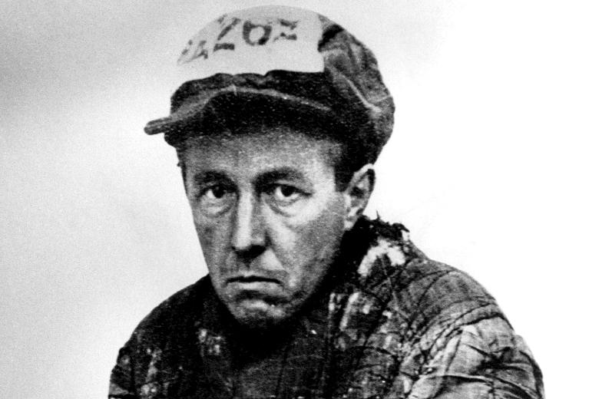
Aleksandr Solženicyn

Slide 2
Nasce nel 1918 a Kislovodsk, nel Caucaso. Si laurea in matematica e fisica, ma contemporaneamente studia filosofia, letteratura e storia.
Il padre muore prima che lui nasca. Aleksandr cresce in condizioni di povertà con la madre e una zia a Rostov sul Don.

Slide 4
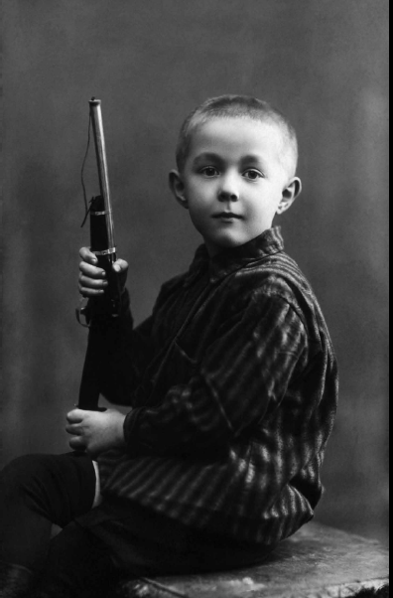

Slide 5
Uno dei primi ricordi che ha è un’irruzione dei cekisti in una chiesa, quando Aleksandr aveva tre anni, per confiscare gli oggetti liturgici.

Slide 6
Studia alla scuola di Rostov, da cui esce nel 1936 con il massimo dei voti.

Slide 7
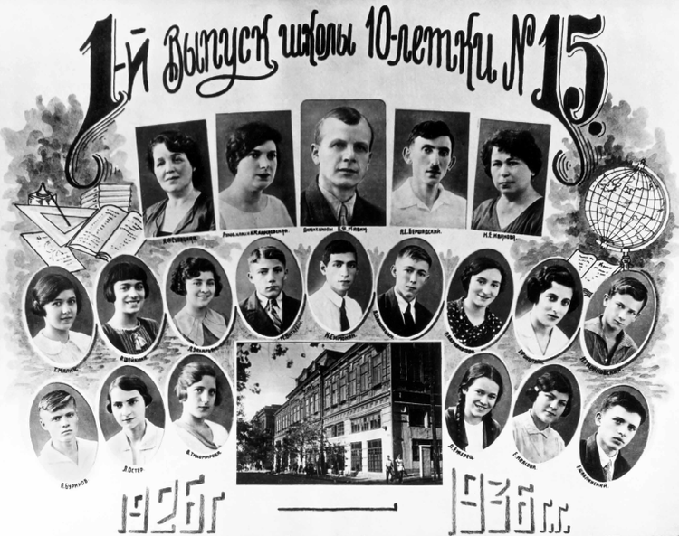

Slide 8
Nel 1930 il nonno viene arrestato e morirà poi nel 1932 in prigione.

Slide 9
Solženicyn sarebbe voluto andare all'Università di Mosca, ma la salute precaria della madre e le condizioni economiche in cui versava la famiglia non gli permisero di trasferirsi nella capitale, e quindi si iscrisse alla facoltà di matematica dell’Università di Stato di Rostov, frequentando contemporaneamente per corrispondenza i corsi dell'Istituto universale per gli studi di Filosofia, Letteratura e Storia di Mosca.

Slide 10
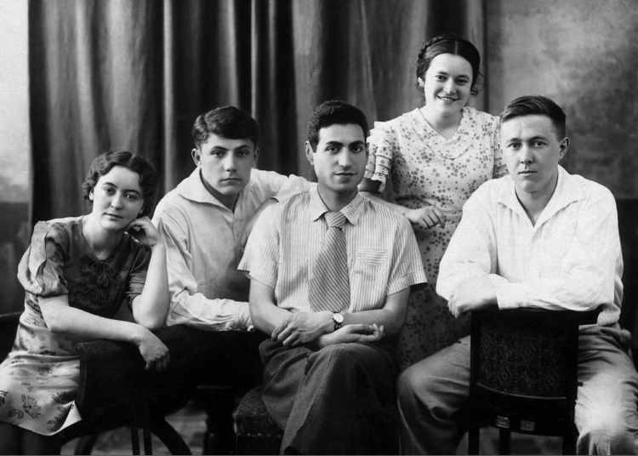

Slide 11
Nel 1936 tenta senza successo di entrare all’istituto teatrale.
Sempre nello stesso anno decide di scrivere un romanzo dedicato alla Rivoluzione del 1917. Nei mesi successivi raccoglie materiali sulla Prima Guerra Mondiale e scriverà i primi capitoli.

Slide 12
Nel 1941 si laurea con il massimo dei voti all’Un iversità di Rostov, pochi giorni prima che venga annunciato l’inizio della Seconda Guerra Mondiale per la Russia.

Slide 13
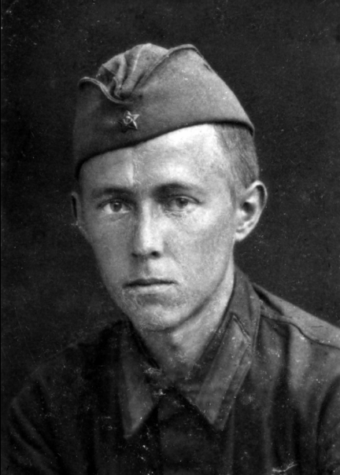

Slide 14
Viene mandato a insegnare matematica in una scuola vicino a Rostov: inizialmente, infatti, la sua salute cagionevole non gli permette di essere preso direttamente al fronte.
Nell’autunno del 1941 viene arruolato come autista di un battaglione militare. Nel 1942 la città di Rostov è conquistata dai tedeschi.

Slide 15
Nell’autunno 1942 lo scrittore chiederà al direttore della sua scuola di essere mandato al fronte. Gli sarà così concesso cdi frequentare i corsi per ufficiali di artiglieria.

Slide 16
Si distingue per il coraggio e viene addirittura proposto per l’Ordine della Bandiera Rossa.
Nel febbraio 1945 è arrestato nella Prussia orientale mentre presta servizio: aveva espresso giudizi critici su Stalin in una lettera indirizzata a un compagno di scuola.

Slide 17
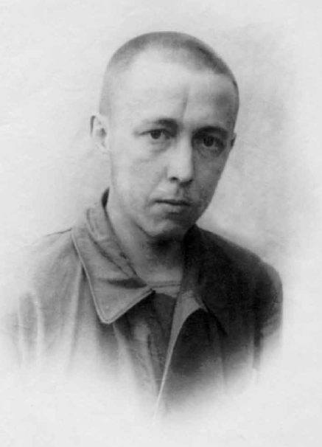

Slide 18
Viene condannato a otto anni di lavoro nei lager e tre anni di confino.
Sconta la prima parte della condanna nei campi di lavoro correzionale di tipo misto nella zona di Mosca.
Viene poi trasferito in una šaraška, uno speciale centro per le ricerche scientifiche.
L’ultima parte della prigionia sarà in un campo per detenuti politici in Kazakistan.

Slide 19
Nel 1952 viene operato per un tumore in stato avanzato all’inguine. Dall’esperienza della malattia nascerà Padiglione cancro.

Slide 20
Nel 1953, scontata la pena, viene mandato in esilio a Kot-Terek in Kazakistan, dove insegna matematica e fisica.
Negli anni dell’esilio scrive segretamente racconti e romanzi.

Slide 21
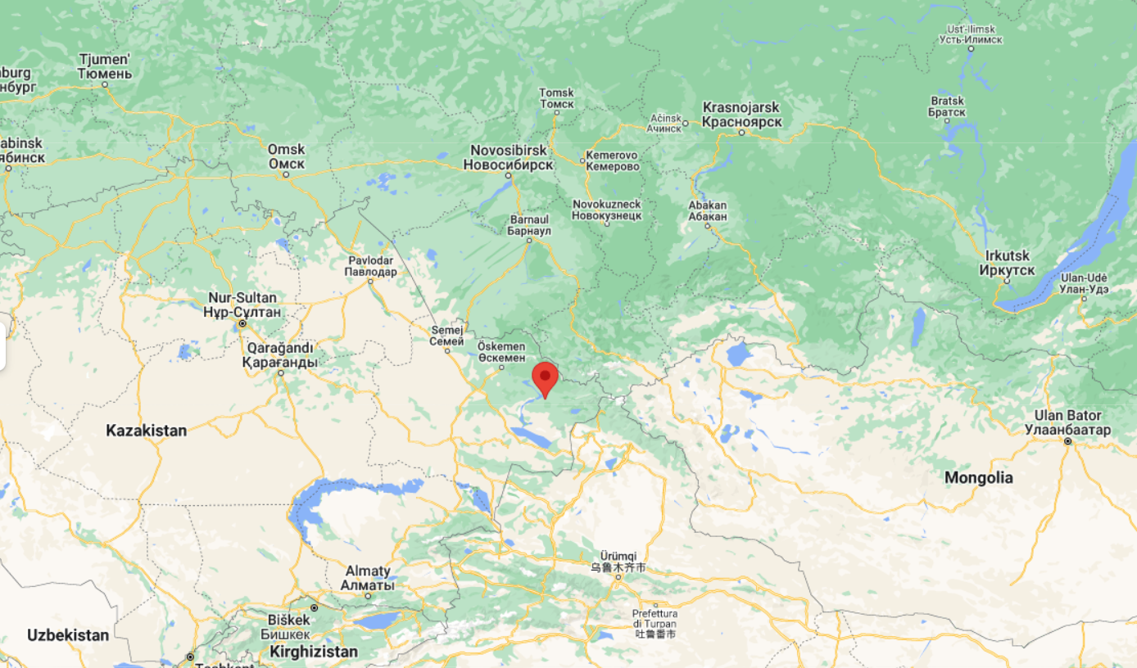

Slide 22
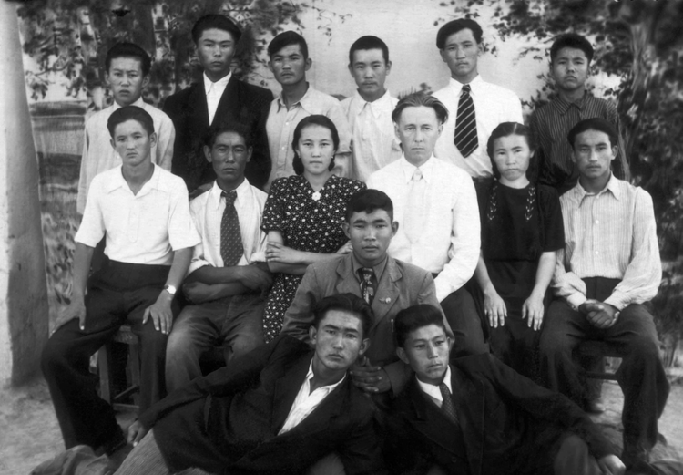

Slide 23
Nel 1953 scopre che una recidiva del tumore. All’ospedale della regione di Zhambyl scopre di avere circa tre settimane di vita.
Convinto di avere ancora poco da vivere, infila le pagine dei suoi scritti in una bottiglia che poi seppellisce.

Slide 24
Comincia la radioterapia, la chemioterapia e le trasfusioni di sangue. Continua le cure per molti mesi e inizia a progettare il romanzo Reparto cancro.
Nel 1955 torna a insegnare a Kok-Terek e scrive il romanzo Nel primo cerchio.

Slide 25
Nel 1956 può lasciare l’esilio e tornare a Mosca.
Gli viene assegnato l’incarico di insegnante in una scuola nel distretto di Vladimir. Prende in affitto una camera da una vedova che si chiama Matrёna, che sarà protagonista del racconto La casa di Matrena.

Slide 26
Viene assunto nel 1957 come professore di fisica e astronomia a Rjazan’.
Si sottopone nuovamente a cure contro il cancro.

Slide 27
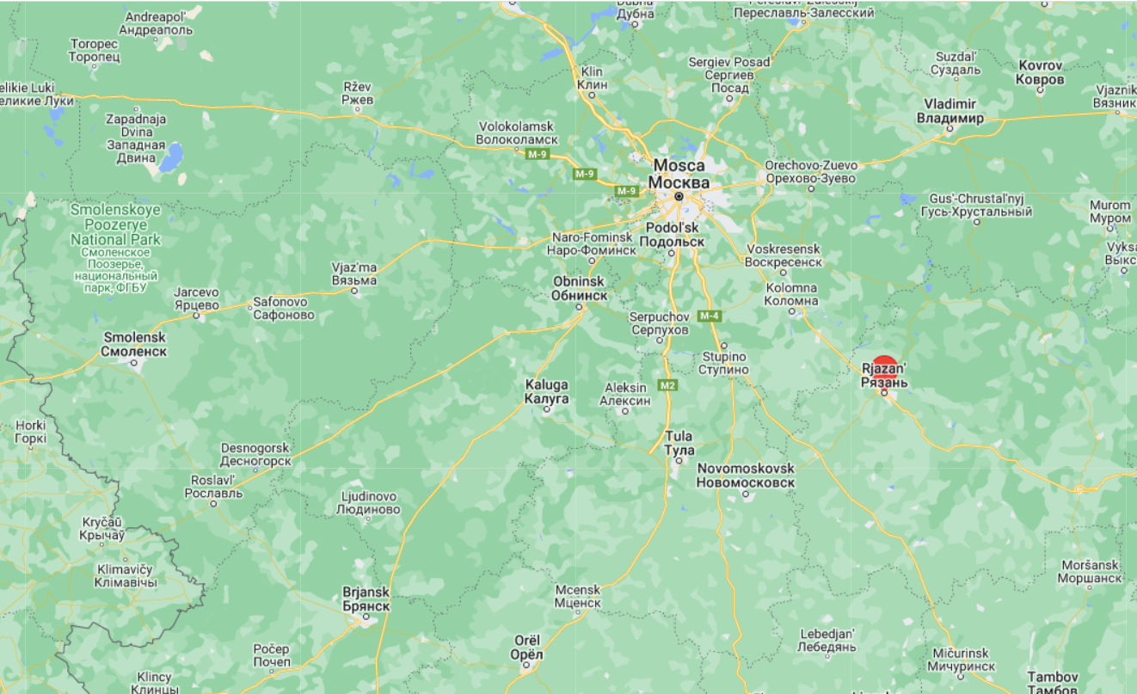

Slide 28
Nel 1958 inizia a elaborare l’idea di Arcipelago Gulag.
Nel 1959, in 45 giorni, scrive Una giornata di Ivan Denisovič.
Nel 1961 firma il contratto con la rivista «Novyj mir» per la pubblicazione del racconto.

Slide 29
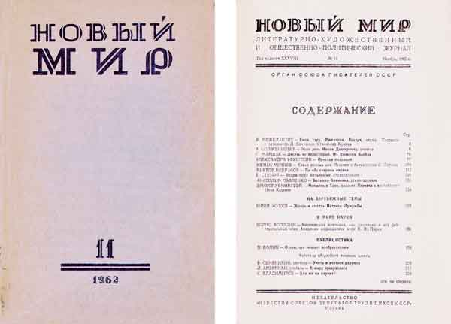

Slide 30
Nel 1963 «Novyj mir» pubblicherà anche La casa di Matrena e Accadde alla stazione di Kocetovka.
Sempre nello stesso anno viene nominato per il Premio Lenin.

Slide 31
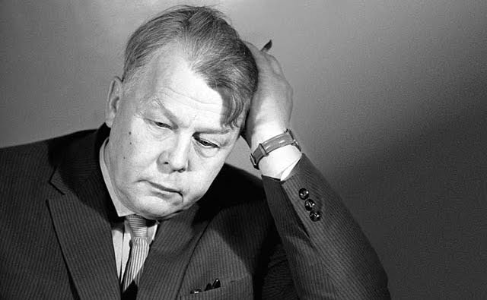

Slide 32
Negli anni 1966-1967 il clima politico cambia e dal 1967 non potrà più pubblicare in patria fino al 1990.
Nel 1968 vengono pubblicati alcuni capitoli di Padiglione Cancro in Occidente.
Sempre nel 1968 viene spedito un microfilm di Arcipelago Gulag in Occidente.

Slide 33
Nel 1968 incontra la futura moglie Natalia Svetlova, che curerà poi l’eredità letteraria dello scrittore.
Nel 1969 è espulso dall’Unione degli Scrittori.
Nel 1970 viene candidato al Premio Nobel, ma non ritira il premio perché teme di non poter più tornare in patria.

Slide 34
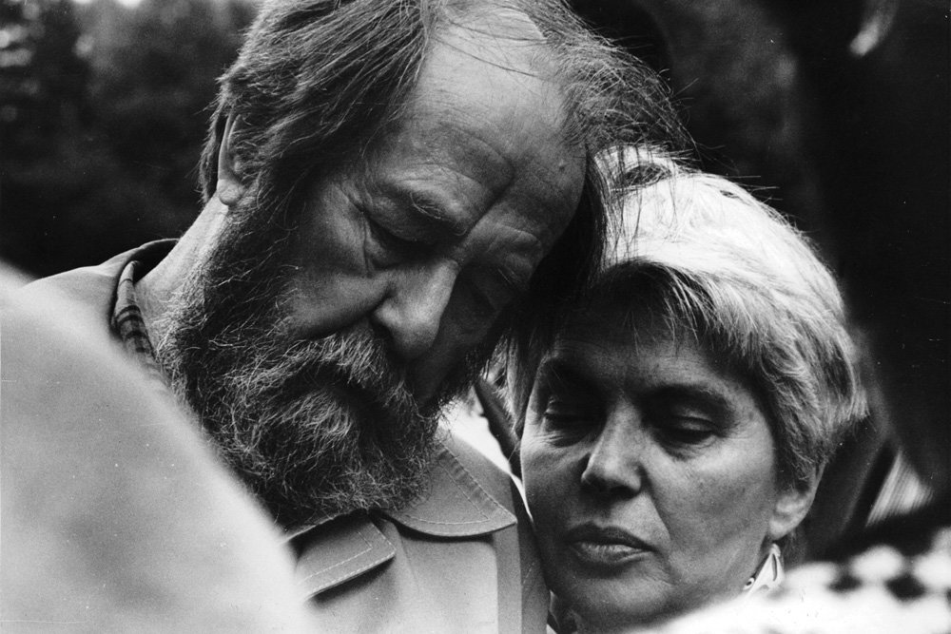

Slide 35
La polizia politica gli requisisce parte dell’archivio.
I suoi romanzi continuano però a circolare in modo clandestino, attraverso il samizdat.
Nel 1971 viene avvelenato da alcuni agenti del KGB.

Slide 36
Viene requisita una copia di Arcipelago Gulag. Elizaveta Voronjanskaja, che aveva conservato quella copia, si suicida.
Nel 1973 Arcipelago Gulag vede la luce in Francia in lingua russa.

Slide 37
Nel 1974 viene espulso dall’URSS, deportato nella Germania dell’Ovest e privato della cittadinanza sovietica. Può a questo punto accettare il Premio Nobel.
Vive in Svizzera e poi negli Stati Uniti e potrà tornare in Russia solo nel 1994. Morirà poi nel 2008.

Slide 38
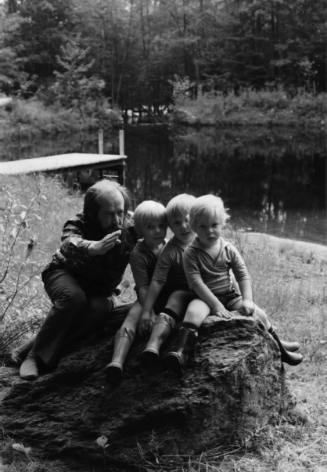

Slide 39
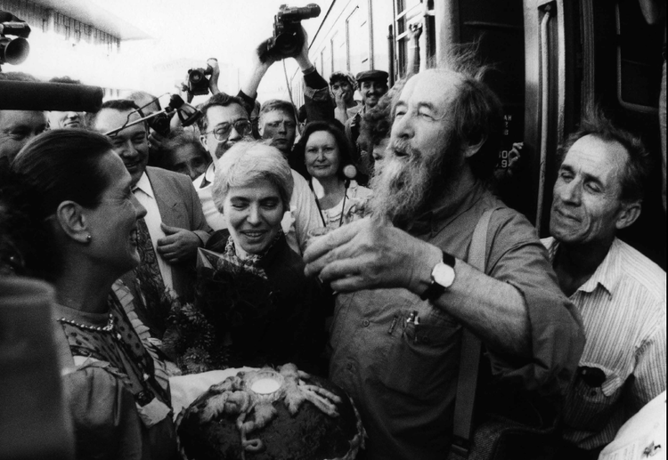

Slide 40
Il giorno dell’arresto dello scrittore, precedente all’espulsione, scrive Vivere senza menzogna.
è un richiamo a rimanere integri e a non lasciarsi corrompere.

Slide 41
Arcipelago Gulag: “Tutti gli scrittori che hanno parlato della prigione senza esservi stati si sono creduti obbligati a esprimere la loro simpatia ai detenuti e a maledire la prigione. Io vi sono restato abbastanza, vi ho forgiato la mia anima e dico senza mezzi termini: Benedetta sii tu, prigione, benedetto sia il ruolo che hai avuto nella mia esistenza! [...] Ma dalle tombe mi si risponde: Parla, parla pure tu che sei restato in vita”.

Slide 42
Arcipelago Gulag: “«Chiuda pure il libro a questo punto il lettore che si aspetta di trovarvi una rivelazione politica. Se fosse così semplice!... Ma la linea che separa il bene dal male attraversa il cuore di ognuno… Nel corso della vita di un cuore quella linea si sposta… Il medesimo uomo diventa, in età differenti, in differenti situazioni, completamente un’altra persona… Ci fermiamo stupefatti davanti alla fossa nella quale eravamo lì lì per spingere i nostri avversari: è puro caso se i boia non siamo noi ma loro. Dal bene al male è un passo solo, dice un proverbio russo. Dunque anche dal male al bene».”

Slide 43
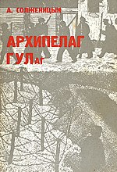
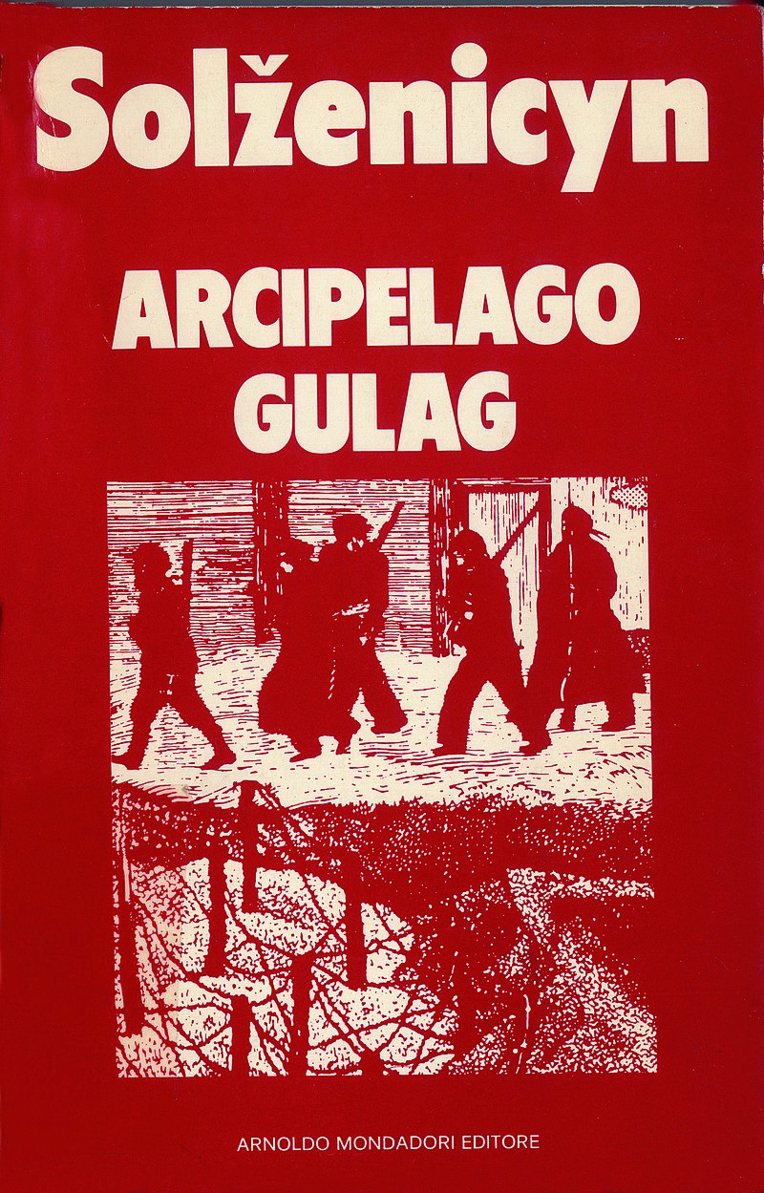
ARCIPELAGO GULAG

Slide 44
In Italia viene pubblicato il 25 maggio 1974 per Mondadori.
Viene definito un «Saggio di inchiesta narrativa», si tratta di un genere letterario nuovo.
Costituito da sette parti: L’industria carceraria, Moto perpetuo, Lavoro di sterminio, L’anima e il reticolato, La galera, Il confino, Stalin non è più.

Slide 45
Lo stile di Solženicyn si compone di due elementi fondamentali: l’ironia e il ricorso alla saggezza popolare.
Particolarità della lingua di Solženicyn: è piena di elementi del linguaggio della prigione, della malavita. Allo stesso tempo rifugge la lingua di legno dell’ideologia sovietica.

Slide 46
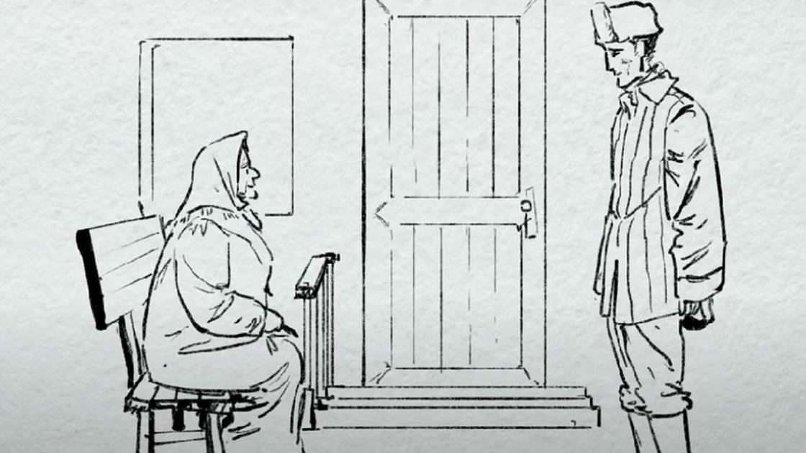
LA CASA DI MATRIONA

Slide 47
Questione dell’ingiustizia e della giustizia
Questione del lavoro
Bontà vs bene (Grossman: «In quest’epoca tremenda, un’epoca di follie commesse nel nome della gloria di Stati e nazio­ni o del bene universale, e in cui gli uomini non sembrano più uomini ma fremono come rami d’albero e sono come la pietra che frana e trasci­na con sé le altre pietre riempiendo fosse e bur­roni, in quest’epoca di terrore e di follia insensa­ta, la bontà spicciola, granello radioattivo sbri­ciolato nella vita, non è scomparsa»)

Slide 48
UNA GIORNATA DI IVAN DENISOVIČ
Situazione nei lager staliniani: descrizione dei «tipi umani» che si trovano nel lager.
Questione della dignità umana: chi vi rinuncia, muore davvero.
Questione dei contadini: chi si trova fuori dal lager fa la fame quasi quanto chi è nel lager.

Slide 49
ALLA STAZIONE DI KOČETOVKA
Scritto anche questo nel 1962.
Punto di vista dei due personaggi: prima conosciamo un personaggio e, sebbene con una narrazione in terza persona, vediamo tutto attraverso i suoi occhi. Poi attraverso di lui conosciamo il secondo personaggio, fino ad arrivare alla svolta.
Sullo sfondo problema dei soldati liberati dalla prigionia tedesca (e a loro volta poi imprigionati dai sovietici)

Slide 50
NELL’INTERESSE DELLA COSA
Pubblicato nel 1963
Novella relativa ad avvenimenti contemporanei, ambientato a Kazan’.

Slide 51
Nel primo cerchio
Le prime varianti dell’opera vengono scritte fra il 1955 e il 1958. Cominciò a circolare nel samizdat e nel 1965 fu confiscato dal kgb. Venne pubblicato a New York nel 1968.
Vengono rievocati tre giorni della vita degli ospiti della šaraška (laboratorio segreto di ricerca) di Marfino nel 1949.
Vi lavorano scienziati e tecnici sovietici arrestati sulla base dell'articolo 58 del Codice penale sovietico

